Slide 1
Αλγόριθμοι Εξόρυξης Διαδικασιών στο Περιβάλλον Ανάπτυξης Spark
Βλάσης Πίτσιος – ΑΜ 220
Μεταπτυχιακό Πρόγραμμα Σπουδών
Ολοκληρωμένα Συστήματα Υλικού και Λογισμικού (ΟΣΥΛ)

Slide 2
Στόχος της διπλωματικής εργασίας
Κατά πόσο είναι δυνατή η παραλληλοποίηση ενός αλγορίθμου εξόρυξης δεδομένων.
Ποιο το όφελος από την παραλληλοποίηση του αλγόριθμου
Αν αξίζει να παραλληλοποιείται ένας τέτοιος αλγόριθμος

Slide 3
Συνεισφορά της διπλωματικής εργασίας
Μελέτη της θεωρίας της εξόρυξης διαδικασιών
Μελέτη του αλγόριθμου Alpha και δικτύων Petri
Μελέτη περιβάλλοντος ανάπτυξης εφαρμογών Apache Spark και γλώσσας προγραμματισμού Scala
Υλοποίηση του αλγόριθμου Alpha σε περιβάλλον Apache Spark αλλά και σε απλή Scala
Σύγκριση και αξιολόγηση πειραματικών μετρήσεων για διάφορα μεγέθη συστάδας υπολογιστών (cluster)

Slide 4
Εισαγωγή
Τι είναι εξόρυξη διαδικασιών (process mining )?
Μέθοδος για την εξαγωγή μοντέλων από ένα σύνολο γεγονότων (event logs) που παράγονται από ένα σύστημα πληροφοριών.
Δεν υπάρχει αρχικό μοντέλο
Σκοπός
Η κατανόηση αλλά και η βελτίωση της απόδοσης των διαδικασιών μιας επιχείρησης.
Ανακάλυψη μη-επιθυμητών διαδικασιών που ακολουθούνται στην πραγματικότητα
Παραγωγή μοντέλων συμπεριφοράς της λειτουργίας των επιχειρήσεων.
Παροχή απαραίτητων εργαλείων για την ανάλυση πραγματικών συμπεριφορών
Πρόταση λύσεων για την επίτευξη βέλτιστης λειτουργίας και αφαίρεση προβληματικών γεγονότων

Slide 5
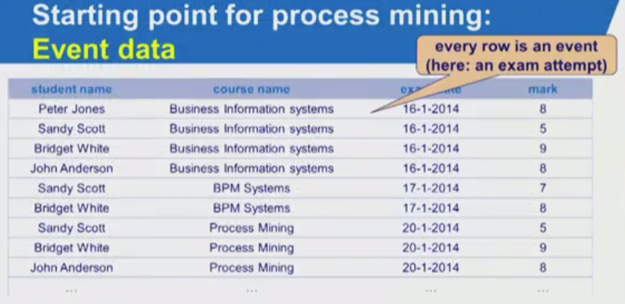
Δομή των γεγονότων (event)
Συγκεκριμένη δομή με σίγουρη ύπαρξη των ιδιοτήτων
caseId
activity name
Timestamp

Slide 6

Μοντέλα Διαδικασιών
Αποτέλεσμα ενός αλγορίθμου εξόρυξης διαδικασιών
Petri Net, BPMN, UML
Δίκτυα Petri
Μεγάλη γκάμα συμπεριφορών όπως ακολουθίες (sequences), παραλληλισμό (concurrency), επιλογές (choices) και επαναλήψεις (loops).
Αποτελείται από κύκλους (κατάσταση p1 και p2) και τετράγωνα (μεταβάσεις t1) .
Ορίζεται σαν μια τριάδα (P, T, F) όπου P το σύνολο των καταστάσεων, T το σύνολο των μεταβάσεων και F το σύνολο των ακμών.

Slide 7
Αλγόριθμος Alpha
Αλγόριθμος εύρεσης διαδικασιών
Διαβάζει σύνολο
γεγονότων
Παράγει ένα γράφημα (παράδειγμα δίκτυο Petri)
Δεν εξετάζει συχνότητες των δεδομένων, αλλά ακολουθίες από γεγονότα
Ίχνη δραστηριοτήτων (traces -> ακολουθία από events)
Κατασκευάζει πίνακα σχέσεων (footprint graph)
Direct succession (x>y) Υπάρχουν ακολουθίες …xy…. (παράδειγμα a>b , a>c , a>e )
Causality (x->y) Υπάρχουν ακολουθίες …xy…. Αλλά όχι …yx…. (παράδειγμα a->b, a->c, a->e)
Parallel (x||y) Υπάρχουν ακολουθίες …xy…. και …yx…. (παράδειγμα b||c , c||b)
Choice- exclusiveness (x#y) Δεν υπάρχουν ακολουθίες …xy…. ούτε και …yx…. (παράδειγμα a#d, b#e)

Slide 8
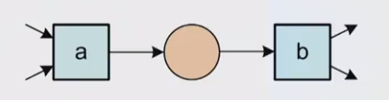
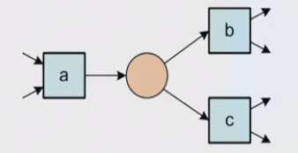
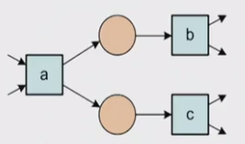
Αλγόριθμος Alpha – Δομικά Στοιχεία
Causality pattern (a->b)
XOR-split pattern (a->b , a->c , b#c)
Επιλογή μεταξύ b και c
AND-split pattern (a->b ,a->c , b||c)

Slide 9
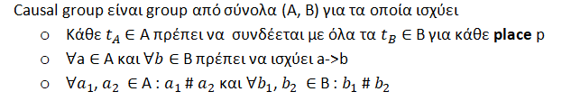
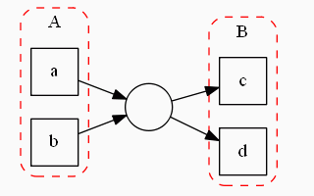
Αλγόριθμος Alpha – Βήματα (1)
Μοναδικές μεταβάσεις (events) που υπάρχουν στο σύνολο γεγονότων.
Όλες τις αρχικές μεταβάσεις (events) που υπάρχουν στο σύνολο γεγονότων, δηλαδή το πρώτο στοιχείο κάθε trace που ανήκει στο σύνολο γεγονότων.
Όλες τις τελικές μεταβάσεις (events) που υπάρχουν στο σύνολο γεγονότων, δηλαδή το τελευταίο στοιχείο κάθε trace που ανήκει στο σύνολο γεγονότων.
Κατασκευή πίνακα σχέσεων (footprint graph) και εύρεση causal groups
a#b , c#d , a->c , a->d , b->c , b->d

Slide 10
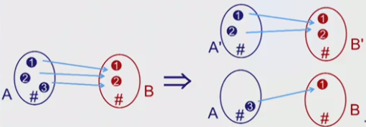
Αλγόριθμος Alpha – Βήματα (2)
Διαγραφή των μη-μέγιστων causal groups από το βήμα 4
Εύρεση των καταστάσεων του δικτύου Petri από τα causal groups. Πρσθήκη μιας αρχικής και μιας τελικής κατάστασης . Αποτελεί το σύνολο P της τριάδας (P, T, F) που περιγράφει το δίκτυο Petri.
Εύρεση των ακμών του δικτύου Petri (F από την τριάδα (P, T, F))
Kατασκευή του τελικού δικτύου Petri το οποίο αποτελείται από μια τριάδα συνόλων (P, T, F).

Slide 11
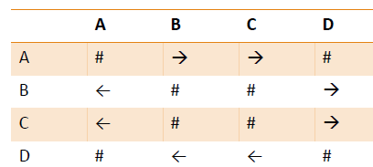

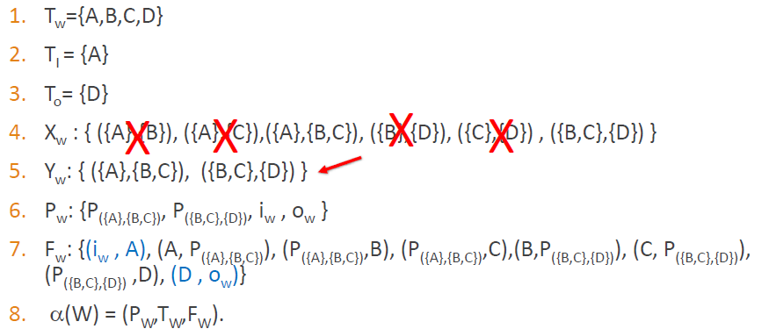
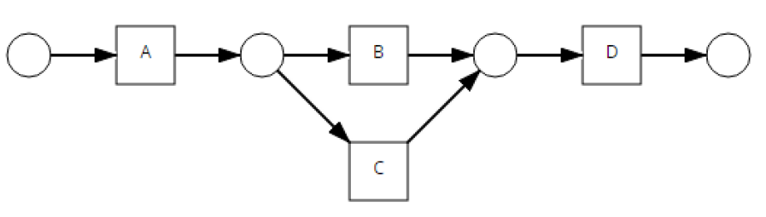
Αλγόριθμος Alpha – Παράδειγμα

Slide 12
Apache Spark Framework
Κατανεμημένη επεξεργασία δεδομένων σε κόμβους μιας συστάδας υπολογιστών (cluster)
10 έως 100 φορές γρηρότερο από το Hadoop’s MapReduce
APIs παρόμοια με δομές δεδομένων της Scala, της Java ή της Python
αποθήκευση μεγάλου όγκου δεδομένων στην κύρια μνήμη, πολύ μεγάλη αύξηση της απόδοσης
Δομές δεδομένων του Spark
resilient distributed dataset (RDD) , Dataset, Dataframe
Κοινόχρηστες μεταβλητές (shared variables)
broadcast μεταβλητές και συσσωρευτές (accumulators)

Slide 13
Υλοποίηση του Αλγόριθμου Alpha (1)
2 εκδόσεις του αλγόριθμου Alpha (Spark και non-Spark)
Παράμετροι
val logPath = "src/main/resources/data.csv" val numOfTraces = 3 val percentage : Float = 1 val readAll : Boolean = false val filtering : Boolean = true
Σχηματισμός traces στην μορφή Dataset[(String, List[String])] μόνο όσων είναι σε status Completed ταξινομημένα σύμφωνα με το starttime και ομαδοποιημένα σύμφωνα με το orderID.
Εύρεση των σχέσεων direct succession σύμφωνα με το tuple
( AB, PairNotation(DIRECT, FOLLOW) ) => (A>B) ( AB, PairNotation(INVERSE, FOLLOW) ) => (B>A)
events (A,B,C,D,E) =>(ΑΑ, ΑΒ, ΑC, AD, BB, BC, BD, CC, CD, DD)

Slide 14


Υλοποίηση του αλγόριθμου Alpha (2)
Εύρεση των σχέσεων
Υπολογισμός πίνακα σχέσεων
Footprint graph
Εύρεση των Causal groups
Εύρεση όλων των μοναδικών events από κάθε πλευρά όλων των causal σχέσεων. {a,b} και {c,d}
Εύρεση όλων των δυνατών συνδυασμών για κάθε ένα από τα παραπάνω σύνολα List[{a,b} / {a} / {b}] και List[{c,d} / {c} / {d}]
Διαγραφή των συνόλων αυτών τα οποία έχουν έστω μια μη-NeverFollow (choice relation) σχέση
Σύνδεση όλων των συνόλων από τις δύο λιστές μόνο αν όλα τα στοιχεία των δύο λιστών είναι σε causal σχέση μεταξύ τους και σχηματισμός των causal groups
Χρήση broadcast μεταβλητών

Slide 15
Υλοποίηση του αλγόριθμου Alpha (3)
Υπολογισμός μόνο των μέγιστων causal groups
Χρήση των συσσωρευτών (accumulators) και των broadcast μεταβλητών του Spark
Εύρεση των καταστάσεων. Μετατροπή από μέγιστα causal groups
Κλάση State η οποία διαθέτει δύο παραμέτρους (είσοδοι/έξοδοι)
Υπολογισμός των τόξων (arcs) με κλάση Edge που διαθέτει boolean flag
Direct == true -> (event, State)
Inverse == false -> (State, event)

Slide 16
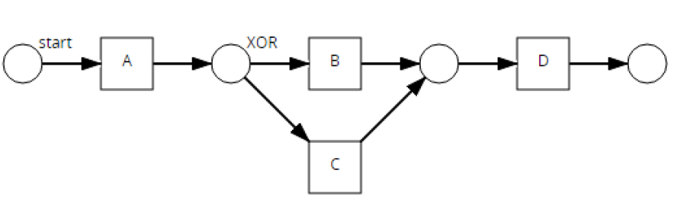
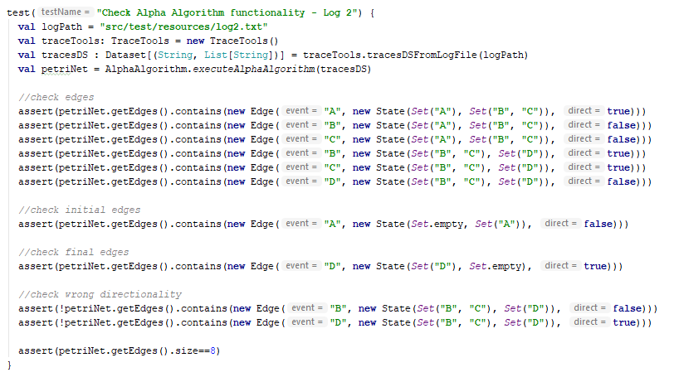
Επιβεβαίωση Ορθής Λειτουργίας
συνολικά 34 unit tests (end to end και για κάθε κλάση) Για end-2-end χρήση 5 παραδειγμάτων που υπάρχει γνώση του παραγόμενου δικτύου
Petri

Slide 17
Εκτέλεση Αλγορίθμου – Μετρήσεις (1)
Databricks. Προσφέρει διαχείριση συστάδας υπολογιστών (cluster) και εκτέλεση κώδικα με notebooks
2 notebooks (Spark και non-Spark version του αλγόριθμου Alpha)
Μετρήσεις
Εκτέλεση non-Spark έκδοσης του αλγόριθμου Alpha στο Databricks Community Edition (1 κεντρικό κόμβο χωρίς κανένα βοηθητικό κόμβο).
Εκτέλεση της Spark έκδοσης του αλγόριθμου Alpha στο Databricks Community Edition (1 κεντρικό κόμβο χωρίς κανένα βοηθητικό κόμβο).
Εκτέλεση της Spark έκδοσης του αλγόριθμου Alpha στο Databricks με 1 κεντρικό κόμβο και 2 βοηθητικούς κόμβους.
Εκτέλεση της Spark έκδοσης του αλγόριθμου Alpha στο Databricks με 1 κεντρικό κόμβο και 4 βοηθητικούς κόμβους.

Slide 18
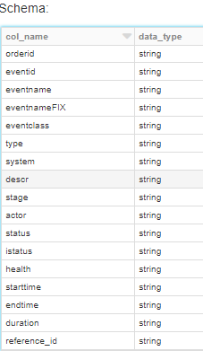
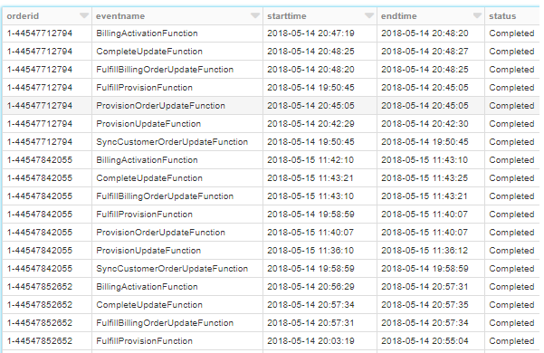
Σύνολο δεδομένων
Δεδομένα εισόδου: σύνολο δεδομένων σε csv αρείο με μέγεθος 400mb με 36100 traces

Slide 19
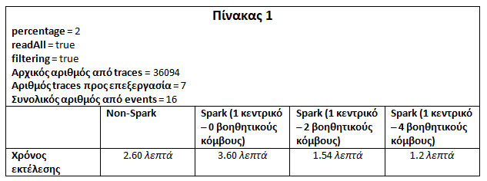
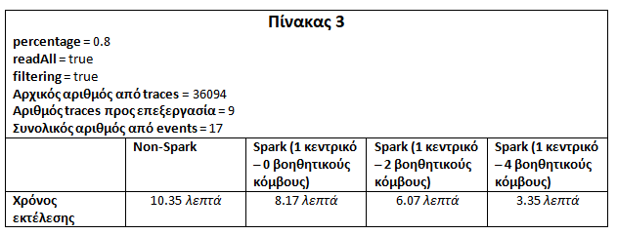
Εκτέλεση Αλγορίθμου – Μετρήσεις (1)

Slide 20
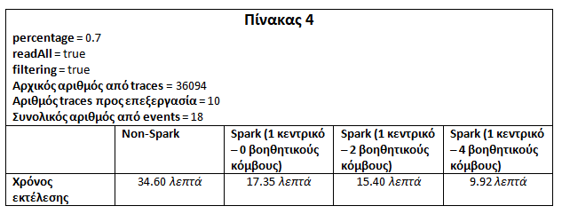
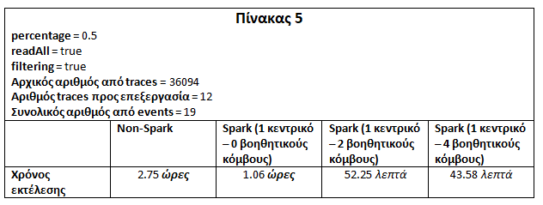
Εκτέλεση Αλγορίθμου – Μετρήσεις (2)

Slide 21
Συμπεράσματα
Spark έκδοση του αλγόριθμου Alpha γρηγορότερη από την non-Spark έκδοση (μεγαλύτερη διαφορά 2.75 ώρες έναντι 44 λεπτών)
Εκτός από τον πίνακα 1. Non-Spark έκδοση γρηγορότερη από Spark έκδοση για cluster με κανένα κόμβο.
Λόγοι
το Databricks Community Edition παρέχει cluster μόνο με ένα κεντρικό κόμβο (χωρίς κανένα βοηθητικό κόμβο)
Τα δεδομένα αποθηκεύονται στην μνήμη RAM του συστήματος
Χρόνος για την προετοιμασία της εκτέλεσης ενός Spark προγράμματος
Serialization / deserialization δεδομένων

Slide 22
Προοπτικές
Χρήση του Spark Streaming. Μελέτη συμπεριφοράς του αλγόριθμου Alpha όταν εμφανίζονται δεδομένα σε πραγματικό χρόνο
Υλοποίηση άλλων αλγόριθμων εξόρυξης διαδικασιών όπως ο Flexible Heuristic Miner
Υλοποίηση του αλγόριθμου Alpha σε περιβάλλον ανάπτυξης εφαρμογών Apache Flink

Slide 23
Ευχαριστίες
κ. Ζαρολιάγκης
κ. Σιούτας
κ. Τζήμας
κ. Βιέννας

